Slide 1

Língua Inglesa
Currais Novos - RN
2019

Slide 2

Tecnologia em Alimentos
Formação de palavras na língua inglesa
Componentes:
Jussara Fernanda
Maria Idália
Severina Heloisa
Simara de Morais
Vanusia Kelly
Professora: Cristiane de Brito Cruz

Slide 3
Formação de Palavras – Prefixos e sufixos
O estudo da morfologia, ou seja, da formação de palavras, serve para demonstrar a flexibilidade da língua, flexibilidade esta que permite ao falante nativo transferir palavras de uma categoria a outra, através da adição de afixos.
A utilidade de se conhecer as principais regras de formação de palavras, do ponto de vista daquele que está desenvolvendo familiaridade com inglês, está no fato de que este conhecimento permite a identificação da provável categoria gramatical mesmo quando não se conhece a palavra no seu significado, o que é de grande utilidade na interpretação de textos.

Slide 4
Prefixos:
Trata-se de um tipo de afixo, isto é, um elemento que pode ser anexado à palavra, mais especificamente à base dela, para modificar o seu significado. O prefixo sempre é colocado no início da palavra. Os prefixos em inglês, em sua maioria, têm origem latina ou grega.
Os prefixos mais usados da língua inglesa são:
UN-, IN-, IM-, IL-, DIS-, IR-.

Slide 5
Exemplos:
RELIABLE: confiável. UNRELIABLE: não confiável.
RESPECT: respeitar. DISRESPECT: desrespeitar.
DO: fazer. REDO: refazer.
READ: ler. REREAD: reler.

Slide 6
Sufixos:
Além dos prefixos, nós usamos muito os sufixos que, acrescentados ao final de uma palavra, formam uma nova palavra. Sua principal característica é a mudança de classe gramatical que geralmente opera. Dessa forma, podemos utilizar o significado de um verbo num contexto em que se deve usar um substantivo. Eles podem mudar o significado da palavra.
Os sufixos mais usados na língua inglesa são:
ED,ER,FUL,LESS,NESS,LY.

Slide 7
Exemplos:
USE: usar/utilidade. USELESS: sem utilidade/inútil.
KIND: generoso KINDNESS: generosidade.
WONDER: maravilha WONDERFUL: maravilhoso/cheio de maravilhas.
USEFUL: útil/ cheio de utilidades.
FULL: cheio. FULLER: mais cheio.
-BIG: grande. BIGGER: maior

Slide 8
Exemplo de prefixo e sufixo na mesma palavra:
UN + HELP + FULLY
Onde: UN é um prefixo e FULLY é um sufixo.
HELP: socorro. UNHELPFULLY: sem ajuda.

Slide 9
Conhecimentos prévios:
São os saberes ou as informações que temos guardados em nossa mente e que podemos acionar quando precisarmos.
O que normalmente se chama de conhecimento prévio na leitura são as informações que se pressupõe que o leitor precisa ter para ler um texto sem muita dificuldade para compreendê-lo. Elas são extremamente importantes para a geração de inferências, isto é, para a construção de informações que não são explicitamente apresentadas no texto e para o leitor conectar partes do texto construindo a coerência dele.

Slide 10
Skimming:
Consiste em observamos o texto rapidamente apenas para detectar o assunto geral do mesmo, sem nos preocuparmos com os detalhes. Para tanto, é necessário prestar atenção ao layout do texto, título, sub-titulo, cognatos, primeiras e/ou últimas linhas de cada parágrafo, bem como à informação não-verbal(figuras, gráficos e tabelas). No contexto acadêmico a técnica de skimming é bastante empregada na seleção de material bibliográfico para trabalhos de pesquisa.

Slide 11
Scanning:
Scanning é uma técnica de leitura que consiste em correr rapidamente os olhos pelo texto até localizar a informação específica desejada. O scanning é prática rotineira na vida das pessoas. Alguns exemplos típicos são o uso do dicionário para obter informação sobre o significado de palavras ou a utilização do índice de um livro para encontrar um artigo ou capítulo de interesse. Essa técnica não exige leitura completa nem detalha do texto.

Slide 12
Cognatos/false cognatos
Cognatos são as palavras cognatas do idioma, juntamente com aquelas que até parecem cognatas mas não são. As palavras cognatas são aquelas que têm o mesmo significado e uma grafia semelhante em dois idiomas.
Exemplos:
Comedy – comédia
Future – futuro
Music – música
Emotion – emoção
Present – presente
Television – televisão

Slide 13
- Já os falsos cognatos não têm o mesmo significado nos dois idiomas, mas possuem grafias semelhantes.
Exemplos:
Shoot – estrutura similar a “chute”, mas significa “atirar” ou “fotografar/filmar”.
Application – estrutura similar a “aplicação”, mas significa “inscrição”.
Fabric – estrutura similar a “fábrica”, mas significa “tecido”.
Actual – estrutura similar a “atual”, mas significa “verdadeiro”.

Slide 14
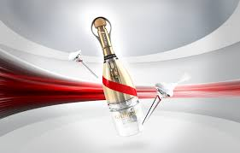
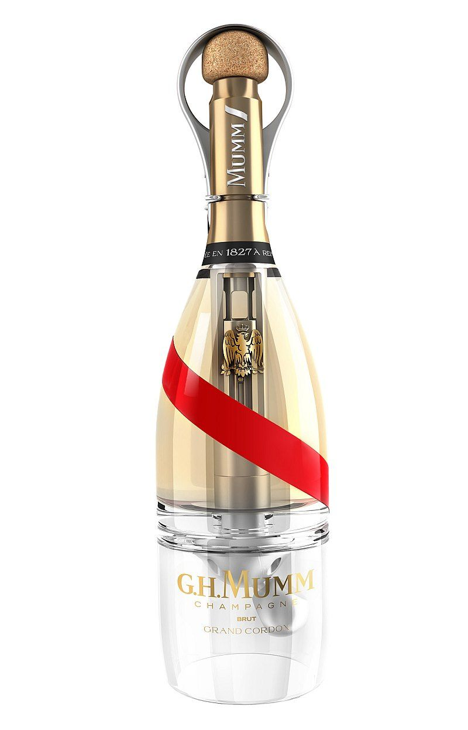
Zero-gravity champagne caters for out-of-this-world celebrations

Slide 15
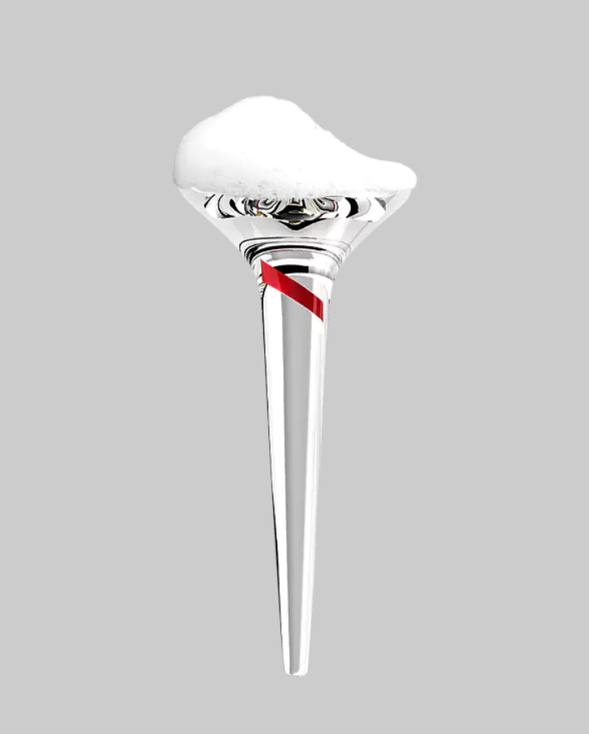

Slide 16
One problem(COGNATO) with spaceflight is that when astronauts(COGNATO) do something incredible(FALSO CONGNATO) like walk on the Moon, all they have to toast their achievement with is warmish powdered(SUFIXO) orange juice sucked out of a plastic(COGNATO) bag. Vinter Maison Mumm wants to change that with its Mumm Grand Cordon Stellar, the first champagne designed(SUFIXO) to be drunk in space(COGNATO). The result(COGNATO) of three years of work with space design firm Spade, the new sparkling wine and its high-tech bottle and glasses are specially engineered(SUFIXO) for celebrating(FALSO CONGNATO) in zero gravity(COGNA).
So far, we've seen space espresso, space beer, and even space whisky, so why not a space champagne? Set to be officially launched in September as part of a digital advertising campaign, Mumm Grand Cordon Stellar seeks to overcome the problems of enjoying bubbly in a weightless environment(PREFIXO) – not the least of which is that wine won't pour.
"For the last 40 years, space travel has been shaped by engineers rather than designers," says Spade founder Octave de Gaulle. "Instead of seeing zero gravity as a problem to be solved, we look at it as a design possibility. The big design challenge for Mumm Grand Cordon Stellar was actually getting the liquid out of the bottle."

Slide 17
The culprit in this case is surface tension. On Earth, gravity pulls at the liquid, drawing it down the neck of the bottle and into the glass. In space, the lack of gravity means that surface tension makes wine about as pourable cold treacle as it sticks to the side of the bottle.
Mumm is keeping mum about the details, but the Grand Cordon Stellar's secret is in its high tech bottle. It may look like an ordinary champagne bottle with a metal ring stuck on the neck, but inside there's a mechanism that uses the carbon dioxide that makes the champagne fizz to force the wine out of the bottle. This doesn't come out as a stream of liquid, but as a kind of foam.
This foam is trapped(SUFIXO) by the ring on the neck of the bottle. It's then released(PREFIXO) and, as it floats in the air like a ball of bubbles, it's caught by the drinker(SUFIXO) using a special glass with a concave cup about 5 cm (2 in) in diameter. There, the surface tension holds it in place until the drinker has a chance to taste it. The glass also has a pointed(SUFIXO) stem rather than a base because there's no way to put it down.

Slide 18
According to Mumm's Cellar Master Didier Mariotti, drinking champagne in space is more than a stunt, it provides a new sensation quite unlike drinking it on Earth, resulting in an explosion of ripe and juicy fruit aromas.
"It's a very surprising feeling," says Mariotti. "Because of zero gravity, the liquid instantly coats the entire inside(PREFIXO) of the mouth, magnifying the taste sensations. There's less fizziness and more roundness(SUFIXO) and generosity, enabling the wine to express itself fully."
Though Mumm says that it is in talks about including Grand Cordon Stellar on future space missions or at orbiting hotels, it's also using it as a way of taking wine tasting out of dusty cellars and into the Space Age. The company is organizing zero-gravity parabolic flights on special aircraft run by Novespace, where customers can taste the champagne under weightless(SUFIXO) conditions. In addition, it is soliciting proposals for new innovation projects.

Slide 19
"By rising to this new challenge, Mumm defies gravity and once again pushes the limits of innovation," says Louis de Fautereau, Global Brand Director of Mumm. "This revolutionary bottle illustrates the Maison's status as an icon of the avant-garde.“
The video shows the Mumm Grand Cordon Stellar being tasted in zero gravity.

Slide 20
Inferência contextual
Raciocínio concluído ou desenvolvido a partir de indícios: a dedução é um tipo de inferência.
É o processo de adivinhar o contexto em que a palavra está inserida
É pressupor o significado de um vocábulo desconhecido através do contexto.
Exemplo:
Mumm is keeping mum about the details, but the Grand Cordon Stellar's secret is in its high tech bottle. It may look like an ordinary champagne bottle with a metal ring stuck on the neck, but inside there's a mechanism that uses the carbon dioxide that makes the champagne fizz to force the wine out of the bottle. This doesn't come out as a stream of liquid, but as a kind of foam.

Slide 21
QUAL É O SIGNIFICADO CORRETO DAS PALAVRAS EM DESTAQUE?
Mumm está se preocupando com os detalhes, mas o segredo do Grand Cordon Stellar está em sua _______de alta tecnologia. Pode parecer uma ________de champanhe comum com um anel de metal grudado no pescoço, mas por dentro há um mecanismo que usa o dióxido de carbono que faz o champagne espirrar para forçar o vinho a sair da garrafa. Isso não sai como uma corrente de líquido, mas como uma espécie de __________.
Resposta correta:
BOLSA A) ÁGUA
GRAVIDADE B) VINHO
GARRAFA C) AR
TECNOLOGIA D) ESPUMA

Slide 22
Palavras-Chave
Palavras-chave são termos compostos por uma ou mais palavras que resumem do que se trata um artigo ou conteúdo.
One problem with spaceflight is that when astronauts do something incredible like walk on the Moon, all they have to toast their achievement with is warmish powdered orange juice sucked out of a plastic bag.
Um problema com voos espaciais é que quando os astronautas fazem algo incrível como caminhar na Lua, tudo o que precisam para brindar é o sumo de laranja em pó quente sugado de um saco plástico.

Slide 23
Referentes textuais
Os referentes textuais são os mecanismos linguísticos que estabelecem a conectividade e a retomada de ideias, garantindo a coesão textual. Podemos definir coesão como a ligação de natureza gramatical ou lexical entre os elementos de uma frase ou texto.
Exemplos:
- It´s a very surprising feeling. Says Mariotti
(Faz referência ao mestre da adega)
- Though Mumm says that it is in talks about including Grand Cordon Stellar on future space missions or at orbiting hotel, it´s also using it as a was of taking out of dusty cellars and into tere Space age.
( It´s se refere a Mumm)

Slide 24
Referências Bibliográficas
https://newatlas.com/mumm-zero-gravity-champagne/54965/
https://pt.wix.com/blog/2014/09/o-que-sao-palavras-chave/
https://inglesinstrumentalonline.com.br/scanning-e-skimming-os-metodos-de-leitura-do-ingles-instrumental/
https://brainly.com.br/tarefa/13001115
https://www.todamateria.com.br/prefixo-e-sufixo/

Slide 25

Thanks for listening

